Slide 1
Investigación en educación
Taller de Investigación y reflexión sobre la Práctica Intermedia - 385230501 - 2022’1
Profs. Felipe Clavo, Karen Mariángel y Katherine Reyes

Slide 2

Investigación en educación
En el primer módulo:
La investigación
Paradigmas de investigación
El enfoque cualitativo
Mecanismos de recolección de información
Video

Slide 3







la curiosidad en la experiencia humana
La investigación
Paradigmas de investigación
El enfoque cualitativo
Mecanismos de recolección de información
Video
Observación
Curiosidad
Pregunta
Hipótesis
Indagación
Experimentación
Conclusión
Métodos para sistematizar la curiosidad
¿Será rica esa comida?
Si al perro le gusta, debe ser deliciosa.

Slide 4
La investigación es un “conjunto de procesos sistemáticos, críticos y empíricos que se aplican al estudio de un fenómeno o problema con el resultado (o el objetivo) de ampliar su conocimiento” (hernández-sampieri & Mendoza, 2018, p. 4)

Slide 5
Tres grandes rutas
La investigación
Paradigmas de investigación
El enfoque cualitativo
Mecanismos de recolección de información
Video
Ruta cuantitativa |  | Ruta cualitativa
Basado en literatura, preciso, centrado en variables medibles/observables | Problema | Abierto, emergente, su foco varía según avance la indagación; centrado en la comprensión
Previas a la recolección de datos | Hipótesis | Se generan y cobran sentido durante el estudio
Orientada a la representatividad de la población en estudio | Muestra | Casos suficientes y pertinentes para comprender el fenómeno en estudio
Instrumentos elaborados a priori, análisis numérico y estadístico | Datos | Instrumentos susceptibles de ser adaptados a lo largo del proceso, análisis temáticos/categoriales
Comunicados a la comunidad científica para fines de replicabilidad, en un tono objetivo y despersonalizado | Resultados | Incorporación de una polifonía orientada a la comprensión, en un tono que reconoce la subjetividad del observador

Slide 6
No hay un paradigma mejor que otro. Cada uno responde a la naturaleza del fenómeno u objeto a investigar.

Slide 7
Hacia la comprensión de un fenómeno
La investigación
Paradigmas de investigación
El enfoque cualitativo
Mecanismos de recolección de información
Video
Una estudiante le pega a un compañero.
Una adolescente se defiende de un agresor.
Los estudiantes chilenos resuelven sus problemas con violencia.
Las escuelas no son entornos seguros.
El bullying es una realidad común en Chile.
Hay adolescentes indiferentes hacia la violencia dentro del aula.
Falta control por parte de un adulto.

Slide 8
“La ruta cualitativa resulta conveniente para comprender fenómenos desde la perspectiva de quienes los viven y cuando buscamos patrones y diferencias en estas experiencias y su significado” (Hernández-sampieri & Mendoza, 2018, p. 9)

Slide 9
Recoger información
La investigación
Paradigmas de investigación
El enfoque cualitativo
Mecanismos de recolección de información
Video
Dentro del paradigma de investigación cualitativa coexisten diversas estrategias o métodos:
  El estudio de caso
  Biografía y autobiografía
  Abordaje etnográfico, etc.
Cualquiera sea el método, las formas de recoger información pueden ser:
  Observación participante
  Entrevista
  Grupo focal
  Narración

Slide 10
Tipos de registro cualitativo
Notes:
-

Slide 11
Tipos de registros
Permiten obtener información acerca de una práctica o evento determinado o bien un tipo concreto de conducta, de la forma más detallada posible todo el flujo de una conducta (“como si se tratara de una novela”).
  Registrando segmentos específicos de dichas prácticas (incidentes críticos)
  Recogiendo todo el proceso de conducta sin interrupción y con el mayor detalle posible (descripción de muestras).
  Considerando diferentes puntos de vista (notas de campo).
  Señalando las particularidades de la vida exterior así como la subjetividad del observador (diario).

Slide 12
Incidentes críticos.
Se utiliza para recoger información concreta y específica respecto a una cuestion en interés.
El incidente:
  Suficiente nivel de complejidad y significación para que se pueda predecir y analizar algo sobre una persona o grupo.
  Que el fin y la intención del comportamiento aparezca de forma clara al observador.

Slide 13
Registro de muestra
Supone el registro de los acontecimientos en el acto, recogiendo toda la conducta que se manifiesta durante el período establecido y de una manera ininterrumpida y detallada.
  Su utiliza para regisrar en forma de secuencia “todo”.

Slide 14
notas de campo
Aluden a todas las informaciones, datos, fuentes de información, referencias, expresiones, opinioes, hechos, etc. Que puede ser de interés para la evaluación o el diagnósticos, es decir, son todos lo datos que recoge el observador en el campo durante le transcurso del estudio.
Posteriormente, pueden servir para la realización de un diario.

Slide 15
Narración - El Diario
Es un instrumento reflexivo de análisis. Aquí, el investigador va a plasmar en él no sólo lo que recuerda (apoyado con las notas de campo), sino también, las reflexiones sobre lo que ha visto y oído.
En el diario es en donde más presente está la personalidad del observador; en él expresa los pensamientos y sentimientos que le ha generado lo observado.

Slide 16
Observación participante.
Se caracteriza por utilizar todos las estrategias anteriormente dichas, pero el investigador asume un rol dentro de aquello que es observado.
Es un método interactivo de recogida de información que requiere una implicación del observador en los acontecimientos ofenómenso que está observando.
Este acercamiento que sitúa al investigador en el papel de los participantes, permite obtener percepciones de la realidad estudiada que difícilmente podrían lograrse sin implicarse en ella de una manera efectiva.

Slide 17
Actividad de análisis de notas de campo

Slide 18


Precisión - especificidad

Slide 19

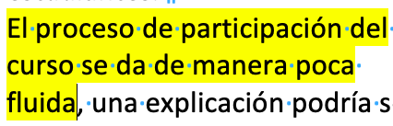
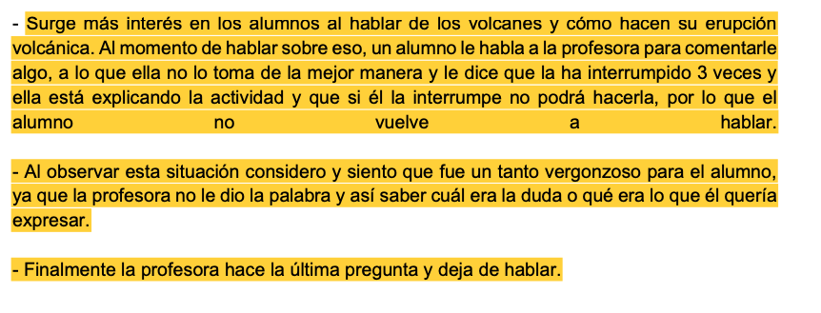
Confrontación de expectativas propias (sesgo implícito)

Slide 20
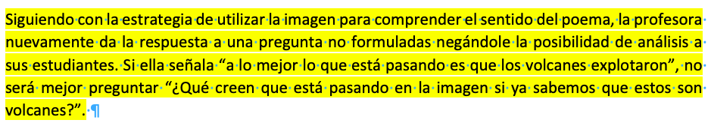
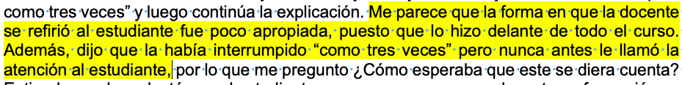

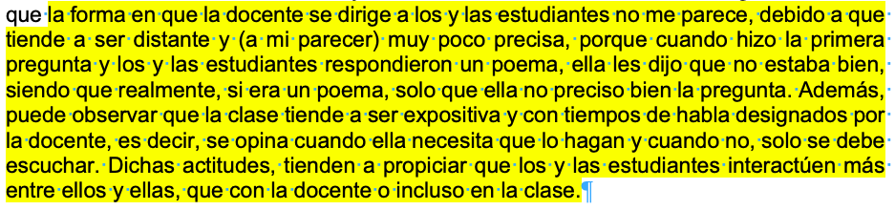
Juicio evaluativo al desempeño docente

Slide 21
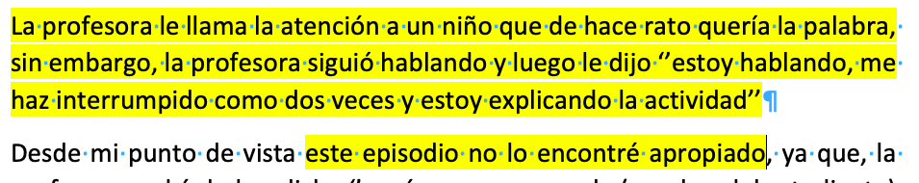
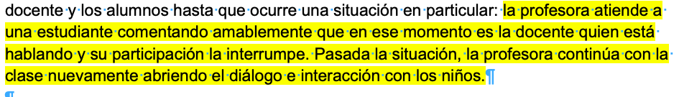
Juicio evaluativo al desempeño docente

Slide 22
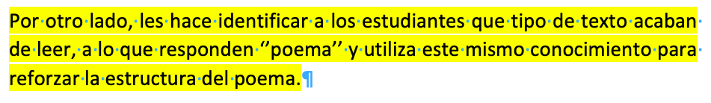
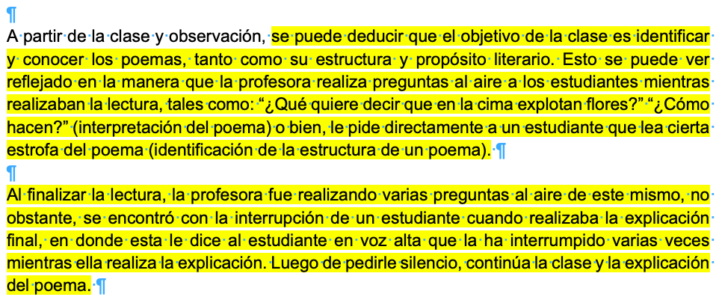
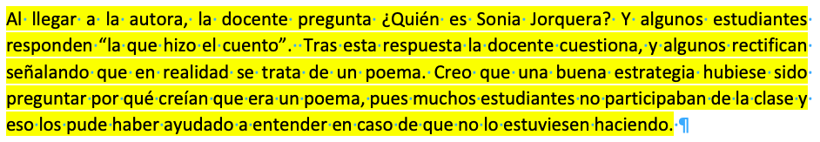
Juicio metodológico

Slide 23
Referencias
Hernández-Samipieri, R. & Mendoza, C. (2018). Metodología de la investigación. Las rutas cuantitativa, cualitativa y mixta. México: McGraw-Hill.
Vasilachis de Gialdino, I. (Coord.) (2006). Estrategias de investigación cualitativa. Barcelona: Gedisa.

